Slide 1
Анализ взаимодействия пользователей в Яндекс.Дзен
Проект Яндекс.Практикум 2022г.
Подготовил: Абрамов А.А.

Slide 2
Техническое задание
Бизнес-задача: анализ взаимодействия пользователей с карточками Яндекс.Дзен;
Насколько часто предполагается пользоваться дашбордом: не реже, чем раз в неделю;
Кто будет основным пользователем дашборда: менеджеры по анализу контента;
Важность: все графики имеют равную важность;
Источники данных для дашборда: cырые данные о событиях взаимодействия пользователей с карточками (таблица log raw);
База данных, в которой будут храниться агрегированные данные: дополнительные агрегированные таблицы в БД zen;

Slide 3
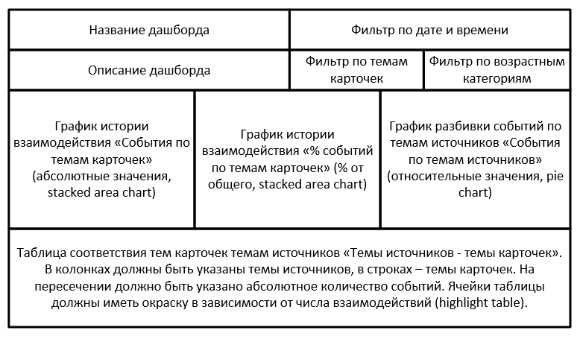
Макет дашборда
Состав данных для дашборда:
История событий по темам карточек (два графика - абсолютные числа и процентное соотношение);
Разбивка событий по темам источников;
Таблица соответствия тем источников темам карточек;
По каким параметрам данные должны группироваться: Дата и время; Тема карточки; Тема источника; Возрастная группа;
Характер данных:
История событий по темам карточек — абсолютные величины с разбивкой по минутам;
Разбивка событий по темам источников — относительные величины (% событий);
Соответствия тем источников темам карточек - абсолютные величины;

Slide 4
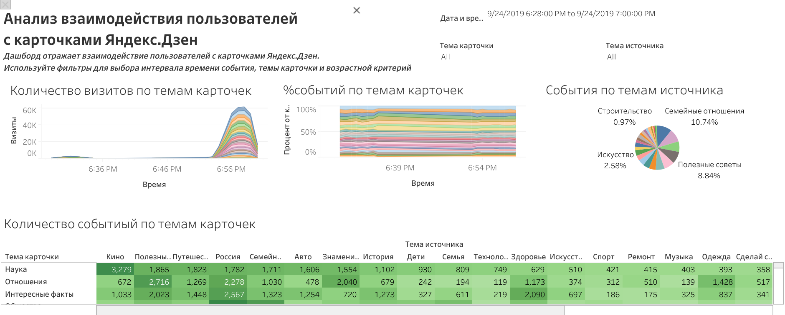
Ссылка на дашборд
https://public.tableau.com/app/profile/anatolii4957/viz/_16546193734030/Dashboard1?publish=yes

Slide 5
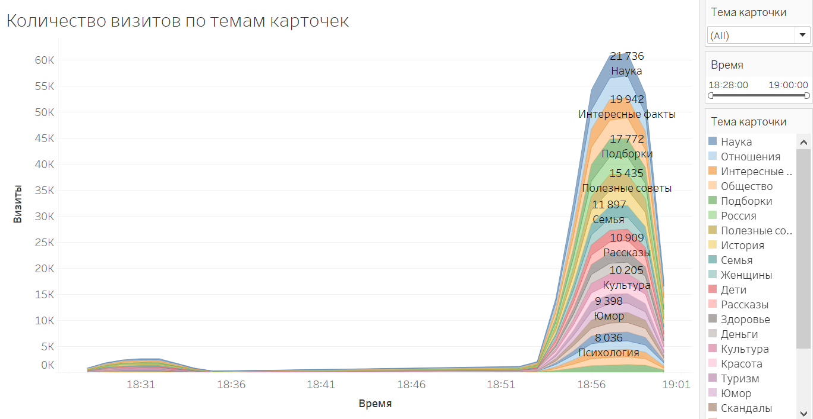

Сколько взаимодействий пользователей с карточками происходит в системе с разбивкой по темам карточек?
Количество взаимодействий по темам карточек: 310207 шт.
Топ 5 карточек по взаимодействиям: Наука, Отношения, Интересные факты, общество, Подборки

Slide 6
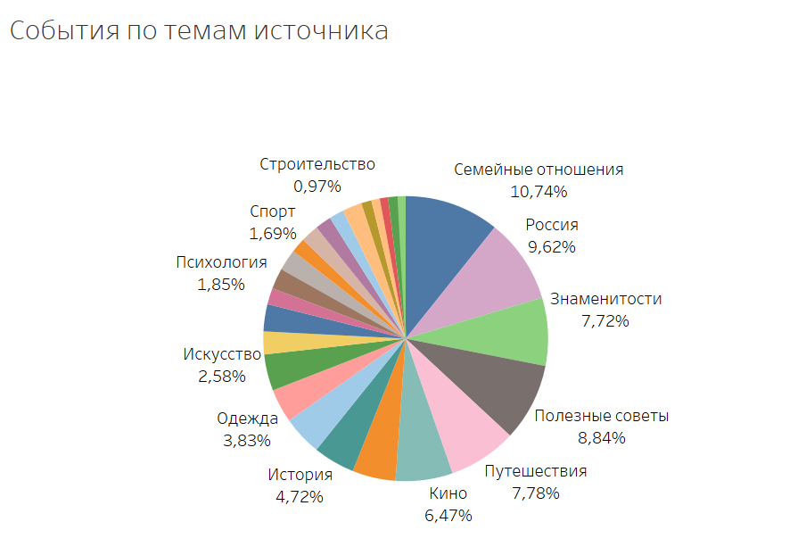
Как много карточек генерируют источники с разными темами?
Больше всего карточек генерируется по источникам:
Семейные отношения -10,74% (33309 шт.)
Россия - 9,62% (29831 шт.)
Полезные советы – 8,84% (27412 шт.)
Путешествия - 7,78% (24124 шт.)
Знаменитости - 7,72% (23945 шт.)

Slide 7
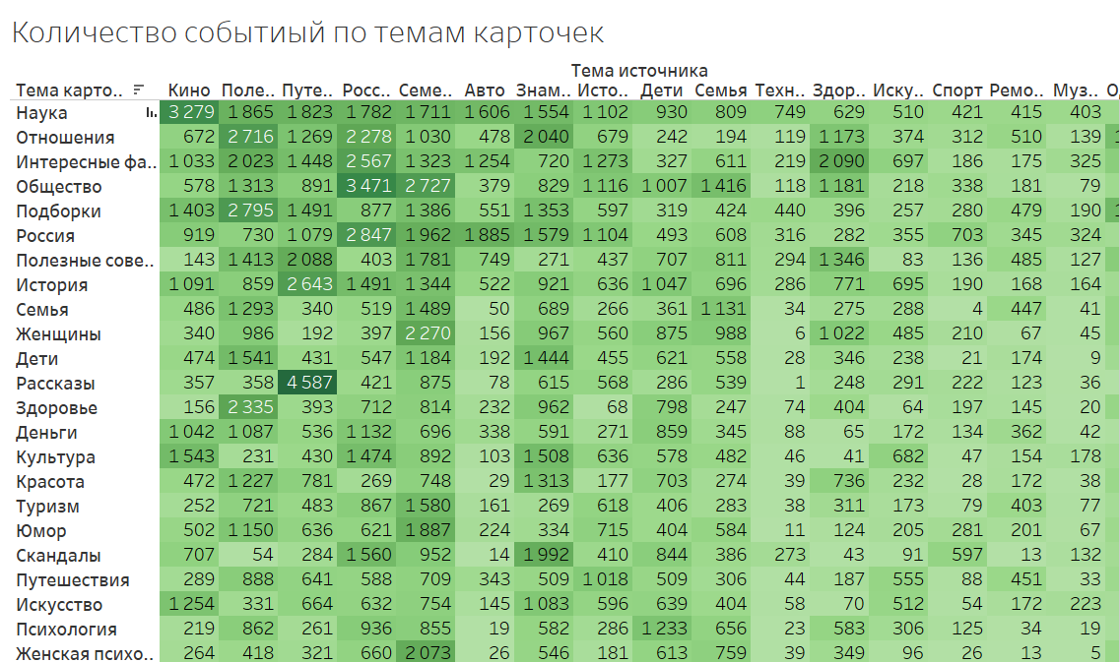
Как соотносятся темы карточек и темы источников?
Больше всего соотносятся карточек/источников:
Рассказы и путешествия;
Общество и Россия;
Науика и Кино;

Slide 8
Общий вывод:
Количество взаимодействий по темам карточек: 310207 шт.
Топ 5 карточек по взаимодействиям: Наука, Отношения, Интересные факты, общество, Подборки
Больше всего карточек генерируется по источнику «Семейные отношения» -10,74% (33309 шт.)
Больше всех источник «Путешествия» генерирует переходы в карточки «Рассказы» - 4587 событий., источник «Россия» генерирует переходы в карточки «Общество» -3471 событие.

